Slide 1
《Java面向对象程序设计》 第3章
运算符、表达式和语句

Slide 2
导读
主要内容
运算符与表达式
语句概述
if条件分支语句
switch开关语句
循环语句
break和continue语句
枚举类型与for、switch语句
难点
循环语句
枚举类型与for、switch语句

Slide 3
§3.1 运算符与表达式
Java提供了丰富的运算符，
如
算术运算符
关系运算符
逻辑运算符
位运算符等。

Slide 4
  §3.1.1 算术运算符与算术表达式
1．加减运算符: +，-
加减运算符是二目运算符；加减运算符的结合方向是从左到右；加减运算符的操作元是整型或浮点型数据，加减运算符的优先级是4级。
2．乘、除和求余运算符： *，/，%
以上运算符是二目运算符，结合方向是从左到右，乘、除和求余运算符的操作元是整型或浮点型数据。
整数除和小数除是不同的，整数除，结果只保留整数部分而舍弃小数。而小数相除则保留小数。 ½=0
只有整数类型才能进行取余运算，其结果是两数整除后的余数。
4%5=4 5%4=1
3．算术表达式
用算术符号和括号连接起来的符合java语法规则的式子，称为算术表达式。

Slide 5
  §3.1.2 自增，自减运算符
自增、自减运算符：++，--
是单目运算符，可以放在操作元之前，也可以放在操作元之后。操作元必须是一个整型或浮点型变量。作用是使变量的值增1或减1，如：
++x（--x）表示在使用x之前，先使x的值增（减）1。
x++（x--）表示在使用x之后，使x的值增（减）1。
自增与自减运算符只适用于变量，且变量可以位于运算符的任意一侧，但各有不同的效果。例如：
int a1=2,a2=2；
int b=(++a1)*2; //a1先自加1，再乘以2，执行完后b=6;a1=3
int c=(a2++)*2; //a1先乘以2，再自加1 ，执行完后b=4;a2=3

Slide 6
  §3.1.3 算术混合运算的精度
精度从“低”到“高”排列的顺序是：
byte short char int l ong float double
Java在计算算术表达式的值时,使用下列计算精度规则：
1．如果表达式中有双精度浮点数（double型数据），则按双精度进行运算。
2．如果表达式中最高精度是单精度浮点数（float型数据），则按单精度进行运算。
3．如果表达式中最高精度是long型整数，则按long精度进行运算。
4．如果表达式中最高精度低于int型整数，则按int精度进行运算。

Slide 7
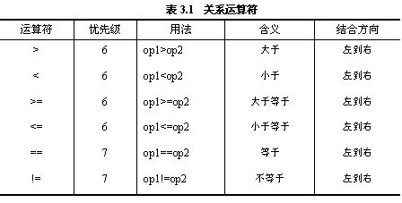
  §3.1.4 关系运算符与关系表达式
关系运算符:
关系运算符是二目运算符，用来比较两个值的关系。关系运算符的运算结果是boolean型，当运算符对应的关系成立时，运算结果是true，否则是false。

Slide 8
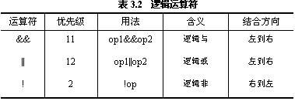
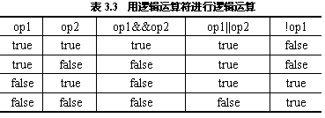
  §3.1.5 逻辑运算符与逻辑表达式
逻辑运算符包括
&&，||，!
其中&&、||为二目运算符,实现逻辑与、逻辑或；
！为单目运算符,实现逻辑非。
逻辑运算符的操作元必须是boolean型数据，逻辑运算符可以用来连接关系表达式。

Slide 9
&&，|| ： 简洁（条件）与和或
& ， |
两种逻辑运算符区别：
A&&B: 当A为false，B不执行
A&B： B始终执行
i=3,j=3;
(i++>5)&&(j++>4);
(i++>5)& (j++>4);

Slide 10
  §3.1.6 赋值运算符与赋值表达式
赋值运算符：=
赋值运算符是二目运算符，左面的操作元必须是变量，不能是常量或表达式。
赋值运算符的优先级较低，结合方向右到左。
赋值表达式的值就是“=”左面变量的值。
注意:不要将赋值运算符“=”与等号逻辑运算符“==”混淆。

Slide 11
  §3.1.7 位运算符
对两个整型数据实施位运算，即对两个整型数据对应的位进行运算得到一个新的整型数据。
运算符
运算
举例
~
位反
~x
&
位与
x&y
|
位或
x|y
^
位异或
x^y
<<
左移
x<<n
>>
右移
x>>n
>>>
无符号右移
x>>>n

Slide 12
运算规则(设x=11010110，y=01011001，n=2)
运算结果
将x按比特位取反
00101001
x,y按位进行与操作
01010000
x,y按位进行或操作
11011111
x,y按位进行异或操作
10001111
x各比特位左移n位，右边补0
01011000
x各比特位右移n位，左边按符号位补0或1
11110101
x各比特位右移n位，左边的空位一律填零
00110101

Slide 13
A&B: A B为boolean，则&为逻辑与
A B为int，则&为位运算
A|B 类似

Slide 14
  §3.1.8 instanceof 运算符
instanceof 运算符是二目运算符，左面的操作元是一个对象；右面是一个类。当左面的对象是右面的类或子类创建的对象时，该运算符运算的结果是true ，否则是false。

Slide 15
  §3.1.9 运算符综述
◆ Java的表达式就是用运算符连接起来的符合Java规则的式子。
◆运算符的优先级决定了表达式中运算执行的先后顺序。
◆在编写程序时尽量的使用括号（）运算符号来实现想要的运算次序，以免产生难以阅读或含糊不清的计算顺序。
◆运算符的结合性决定了并列的相同级别运算符的先后顺序 。

Slide 16
运 算 符
描 述
优先级
结合性
. [ ] ( )
域运算，数组下标，分组括号
1
最高
自左至右
++ -- - ! ~
单目运算
2
单目
右/左
new (type)
分配空间，强制类型转换
3
自右至左

Slide 17
* / %
算术乘、除、求余运算
4
双目
自左至右
(左结合性)
+ -
算术加减运算
5
<< >> >>>
位运算
6
< <= > >=
小于，小于等于，大于，大于等于
7
== !=
相等，不等
8
&
按位与
9
^
按位异或
10
|
按位或
11
&&
逻辑与
12
||
逻辑或
13
?:
条件运算符
14
三目
自右至左
(右结合性)
= *= /= %= += -= <<= >>= >>>= &= ^= |=
赋值运算
15
赋值最低

Slide 18
§3.2 语句概述
Java里的语句可分为以下五类。
1．方法调用语句。如：System.out.println(" Hello");
2．表达式语句 表示式尾加上分号。比如赋值语句：x=23;
3．复合语句
可以用{ }把一些语句括起来构成复合语句，如：
{ z=123+x;
System.out.println("How are you");
}
4．空语句。 一个分号也是一条语句，称做空语句。
5．控制语句。控制语句分为条件分支语句、开关语句和循环语句。
6．package语句和 import语句。它们和类、对象有关，将在第4章讲解。

Slide 19
§3.3 if条件分支语句
条件分支语句按着语法格式可细分为三种形式，
if语句
if-else语句
if-else if -else 语句

Slide 20
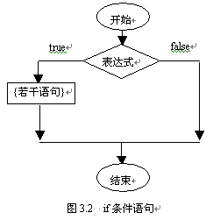
  §3.3.1 if语句
if语句是单条件分支语句，即根据一个条件来控制程序执行的流程。
if 语句的语法格式：
if(表达式){
若干语句
}
例3-2

Slide 21
例3-2
public class Example3_2 {
public static void main(String args[]) {
int a=9,b=5,c=7,t=0;
if(b<a) {
t=a;
a=b;
b=t;
}
if(c<a) {
t=a;
a=c;
c=t;
}
if(c<b) {
t=b;
b=c;
c=t;
}
System.out.println("a="+a+",b="+b+",c="+c);
}
}

Slide 22
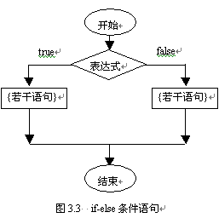
  §3.3.2 if-else语句
if-else 语句是双条件分支语句，即根据一个条件来控制程序执行的流程。 if-else 语句的语法格式：
if(表达式) {
若干语句
(多条语句时大括号必须加)
}
else {
若干语句
}
例3-3

Slide 23
例3-3
public class Example3_3 {
public static void main(String args[]) {
int math=65 ,english=85;
if(math>60) {
System.out.println("数学及格了");
}
else {
System.out.println("数学不及格");
}
if(english>90) {
System.out.println("英语是优");
}
else {
System.out.println("英语不是优");
}
System.out.println("我在学习if-else语句");
}
}

Slide 24
If -else 匹配
java编译器将else与离
它最近的if结合在一起。
嵌套时最好使用{ }确定层
次界限。

Slide 25
public class 补充
{
public static void main(String[ ] args)
{
int x,y;
x=3;y=14;
if(x>6)
if(y>6)
System.out.println("设备正常");
else
System.out.println("设备出错");
}
}
程序运行后没有输出，与作者的意图相悖。
if嵌套按作者的意图执行，则必须用花括号将内嵌的if结构括起，写为：
if(x>6)
{ if(y>6)
System.out.println("设备正常");
}
else
System.out.println("设备出错");
这样，用花括号“{}”将第二个if结构括起，向编译器表明它是一个省略了else的if语句，而程序中的else与第一个if结构相对应。

Slide 26
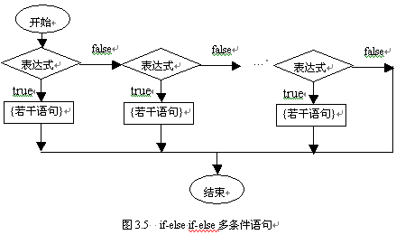
  §3.3.3 if-else if-else 语句
if-else if-else 语句是多条件分支语句，即根据多个条件来控制程序执行的流程。 if-else if-else语句的语法格式：
if(表达式) {
若干语句
}
else if(表达式) {
若干语句
}
… …
else {
若干语句
}

Slide 27
§3.4 switch开关语句
switch 语句是单条件多分支的开关语句，它的一般格式定义如下(其中break语句是可选的）：
switch(表达式)
{
case 常量值1:
若干个语句
break;
case 常量值2:
若干个语句
break;
...
case 常量值n:
若干个语句
break;
default:
若干语句
} 例3-4

Slide 28
例3-4
enum Season {
春季,夏季,秋季,冬季
}
public class Example3_4 {
public static void main(String args[]) {
int x=96,y=1;
Season season=Season.春季;
switch(x+y) {
case 1 :
System.out.println(x+y);
break;
case 'a':
System.out.println(x+y);
case 10:
System.out.println(x+y);
break;
default: System.out.println("没有般配的"+(x+y));
}

Slide 29
switch(season) {
case 冬季 :
System.out.println("隆冬腊月");
case 春季 :
System.out.println("春天种下种子");
case 秋季 :
System.out.println("秋天收获果实");
break;
case 夏季 :
System.out.println("暑假真好");
}
}
}

Slide 30
说明：
(1) switch后面的表达式的类型可以是byte，char，short和int(不允许浮点数类型和long型)；
(2) case后面的值1、值2、…、值n是与表达式类型相同的常量，但它们之间的值应各不相同，否则就会出现相互矛盾的情况。case后面的语句块可以不用花括号括起。
(3) default语句可以省去不要。
(4) 当表达式的值与某个case后面的常量值相等时，就执行此case后面的语句块。
(5) 若去掉break语句，则执行完第一个匹配case后的语句块后，会继续执行其余case后的语句块，而不管这些语句块前的case值是否匹配。
思考：如果有多个case需要执行同样的语句，该如何做呢？

Slide 31
§3.5 循环语句
循环语句是根据条件，要求程序反复执行某些操作，直到程序“满意”为止。

Slide 32
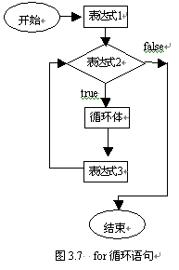
  §3.5.1 for循环语句
for语句的语法格式：
for (表达式1; 表达式2; 表达式3) {
若干语句
}
for语句的执行规则是：
（1）计算“表达式1”，完成必要的初始化工作。
（2）判断“表达式2”的值，若“表达式2”的值为true，则进行（3），否则进行（4）。
（3）执行循环体，然后计算“表达式3”，以便改变循环条件，进行（2）。
（4）结束for语句的执行。
例3-5

Slide 33
例3-5
public class Example3_5 {
public static void main(String args[]) {
long sum=0,a=8,item=a,n=12,i=1;
for(i=1;i<=n;i++)
{
sum=sum+item;
item=item*10+a;
}
System.out.println(sum);
}
}

Slide 34
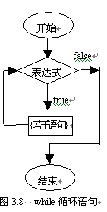
  §3.5.2 while 循环
while语句的语法格式：
while (表达式) {
若干语句
}
while语句的执行规则是：
（1）计算表达式的值，如果该值是true时，就进行（2），否则执行（3）。
（2）执行循环体，再进行（1）。
（3）结束while语句的执行。

Slide 35
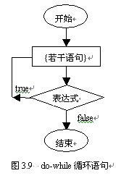
  §3.5.3 do-while循环
do-while语句的语法格式：
do {
若干语句
} while(表达式);
do- while语句的执行规则是：
（1）执行循环体，再进行（2）。
（2）计算表达式的值，如果该值是true时，就进行（1），否则执行（3）。
（3）结束while语句的执行。
例3-6
S=1+1/2!+1/3！+…….+1/20!

Slide 36
例3-6
public class Example3_6 {
public static void main(String args[]) {
double sum=0,item=1;
int i=1,n=20;
while(i<=n) {
sum=sum+item;
i=i+1;
item=item*(1.0/i);
}
System.out.println("sum="+sum);
}
}

Slide 37
循环嵌套(补充)
循环嵌套是指在循环体内包含有循环语句的情形。Java语言提供的三种循环结构可以自身嵌套，也可以相互嵌套。
循环嵌套时应该注意的是：无论哪种嵌套关系都必须保证每一个循环结构的完整性，不能出现交叉。

Slide 38
(1) while( ) //外循环开始 (2) for( ; ; ) //外循环开始
{ …… { ……
while( ) //内循环开始 for( ; ; ) //内循环开始
{……}//内循环结束 { …… } //内循环结束
}//外循环结束 } //外循环结束
(5) while( )
{ ……
do
{
……
}while( );
}
(3) do //外循环开始 (4) for(; ;) //外循环开始
{ …… { ……
  do //内循环开始 while( ) //内循环开始
  { …… { …… }//内循环结束
  }while( ); //内循环结束 ……
}while( ); //外循环结束 } //外循环结束
(6) do
{
……
for(; ;)
{ …… }
……
} while( );

Slide 39
编程打印三角形数字图案。
public class ex
{ public static void main(String[ ] args)
{ for(int i=1;i<=10;i++) //外层for循环
{ for(int j=1;j<=11-i;j++) //内嵌for循环
System.out.print(" "); //内嵌for循环的循环体
for(int j=1;j<=i;j++) //并列的内嵌for循环
{ if(i>=10)
System.out.print(+i+"");
else
System.out.print(+i+" ");
} //并列的内嵌for循环结束
System.out.println("");
} //外层for循环结束
}
}

Slide 40
该程序的执行结果如下：
1
2 2
3 3 3
4 4 4 4
5 5 5 5 5
6 6 6 6 6 6
7 7 7 7 7 7 7
8 8 8 8 8 8 8 8
9 9 9 9 9 9 9 9 9
10101010101010101010

Slide 41
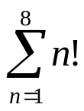
编写求解 (即1!+2!+3!+……+7!+8!)的程序。
public class ex
{
public static void main(String[ ] args)
{ int n=1,m,s,k=0;
while(n<=8)
{ for(s=1,m=1;m<=n;m++)
s=s*m; //计算n!，结果存于s中
k=k+s; //计算前n项阶乘之和，结果存于k中
System.out.println(n+"!="+s+" k="+k);
n++;
}
}
}

Slide 42
程序的运行结果如下：
1!=1 k=1
2!=2 k=3
3!=6 k=9
4!=24 k=33
5!=120 k=153
6!=720 k=873
7!=5040 k=5913
8!=40320 k=46233

Slide 43
§3.6 break和continue语句
break和continue语句是用关键break或continue加上分号构成的语句。
在循环体中可以使用break语句和continue语句。
如果在某次循环中执行了break语句，那么整个循环语句就结束。如果在某次循环中执行了continue语句，那么本次循环就结束，即不再执行本次循环中循环体中continue语句后面的语句，而转入进行下一次循环。

Slide 44
break语句
  break语句通常有不带标号和带标号两种形式：
  break；
  break Lab;
  其中：break是关键字；Lab是用户定义的标号。
例3-7

Slide 45
public class Example3_7 {
public static void main(String args[]) {
int sum=0,i,j;
for( i=1;i<=10;i++) {
if(i%2==0) { //计算1+3+5+7+9
continue;
}
sum=sum+i;
}
System.out.println("sum="+sum);
for(j=2;j<=50;j++) { //求50以内的素数
for( i=2;i<=j/2;i++) {
if(j%i==0)
break;
}
if(i>j/2) {
System.out.println(""+j+"是素数");
}
}
}
}

Slide 46
§3.7 数组与for语句
for语句可以更好地遍历数组。语法格式如下：
for(声明循环变量：数组的名字) {
…
}
其中，声明的循环变量的类型必须和数组的类型相同。
例3-8 遍历数组

Slide 47
public class Example3_8 {
public static void main(String args[]) {
int a[]={1,2,3,4};
char b[]={'a','b','c','d'};
for(int n=0;n<a.length;n++){ //传统方式
System.out.println(a[n]);
}
for(int n=0;n<b.length;n++){ //传统方式
System.out.println(b[n]);
}
for(int i:a) { //循环变量i依次取数组a的每一个元素的值 System.out.println(i);
}
for(char ch:b) { //循环变量ch依次取数组b的每一个元素的值 System.out.println(ch);
}
}
}

Slide 48
for(int i:a) System.out.println(i);
注意：
for(int i:a) 不能写为：
int i;
for(i:a)

Slide 49
§3.8 枚举类型与for、switch语句
如果有：
enum WeekDay {
sun,mon,tue,wed,thu,fri,sat
}
就可以用该枚举类型声明一个枚举变量，该枚举变量只能取值枚举类型中的常量。通过使用枚举名和“.”运算符获得枚举类型中的常量。
枚举类型可以用如下形式返回一个数组：
枚举类型的名字.values();
JDK1.5之后版本可以使用for语句遍历枚举类型中的常量。
例3-9 ,例3-10

Slide 50
enum Color {
红,蓝,绿,黄,黑
}
public class Example3_9 {
public static void main(String args[]) {
for(Color a:Color.values()) {
for(Color b:Color.values()) {
for(Color c:Color.values()) {
if(a!=b&&a!=c&&b!=c) {
System.out.print(a+","+b+","+c+" |");
}
}
}
}
}
}

Slide 51
enum Fruit {
苹果,梨,香蕉,西瓜,芒果
}
public class Example3_10 {
public static void main(String args[]) {
double price=0;
boolean show=false;
for(Fruit fruit:Fruit.values()) {
switch(fruit) {
case 苹果: price=1.5;
show=true;
break;
case 芒果: price=6.8;
show=true;
break;
case 香蕉: price=2.8;
show=true;
break;
default: show=false;
}
if(show) {
System.out.println(fruit+"500克的价格："+price+"元");
}
}
}
}

